Slide 1
Universidad Autónoma del Estado de México
Facultad de Economía
Unidad de Aprendizaje:
Teoría Monetaria y Política Fiscal
Tema: Modelo Clásico y Modelo Keynesiano
Por:
Sandra Ochoa Díaz
Otoño 2018

Slide 2
Índice
Modelo clásico
Empleo
Justificación de la Ley de Say
Precios e inflación
Características del modelo clásico
Modelo keynesiano o multiplicador
Función de consumo
Función de ahorro
Supuestos básicos del modelo multiplicador
La políticas fiscal y el presupuesto público

Slide 3
Objetivo
Dar a conocer de manera general los aportes de la teoría clásica y la teoría keynesiana, en especial su aportes en materia monetaria y fiscal.

Slide 4
Modelo Clásico

Slide 5
Modelo Clásico
Tomas Robert Malthus 1766-1834
David Ricardo
1772-1823
Jean Baptiste Say
1776-1832
Economistas clásicos
Visión pesimista el crecimiento a largo plazo.
Los gobiernos interferían en el funcionamiento de los mercados lo que ocasionaba la distorsión en la economía.

Slide 6
Defendían las premisas del laissez-faire (dejar hacer).
Dejar que los mercados funcionen y se ajusten librante y que el Estado se mantenga al margen.
La flexibilidad y los ajustes del mercado hará que estos se ajusten y se consiga el crecimiento económico.

Slide 7

Empleo
En el largo plazo la economía conseguiría crecer en una situación de pleno empleo.

Slide 8
Los mercados son flexibles (todos los mercados se ajustan).
Los precios de los bienes son flexibles harán que se igualen su oferta y demanda.
Los salarios flexibles harán que se iguale la oferta y demanda de trabajo.
Los tipos de interés flexibles harán que se igualen oferta y demanda de dinero.

Slide 9
Los mercados equilibrados cumplen con la Ley Say.
La producción de bienes y servicios generaría rentas suficientes para garantizar que los bienes se venderían y que lo por lo tanto un empleo prolongado no sería posible.
Ley de Say
La oferta crea su propia demanda

Slide 10
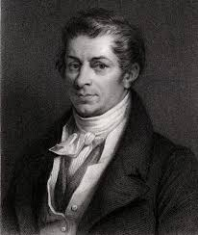
Justificación de la Ley de Say
Mercado de Trabajo:
  Aunque la demanda agregada sea igual a la oferta agregada, los consumidores pueden desplazar su demanda desde unos sectores a otros (se puede dar un desempleo temporal).

Slide 11
Los salarios se ajustarán de forma que disminuirán en aquellos sectores o industrias en declive.
Por lo tanto se regresa al equilibrio en todos los mercados, lo que provocará que se elimine el desempleo.
Subirán los salarios en aquellas industrias de bienes más demandados.

Slide 12
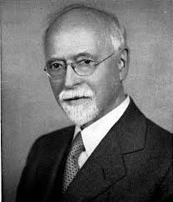
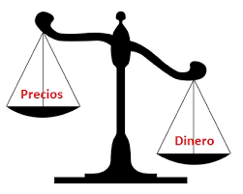
Los precios y la inflación
Para los clásicos el análisis de la inflación se basó en la Teoría Cuantitativa del Dinero.

Slide 13
En términos generales, se establece que el nivel general de precios (P) en la economía depende de la oferta de dinero (M).
P=f(M)
Cuanto mayor sea la cantidad de dinero, mayor será el nivel de precios (la inflación se causaría por un incremento de la oferta monetaria).
Nota. TCD es una relación casi directa entre el dinero y los precios.

Slide 14


El pleno empleo es la situación normal de la economía y no tiene sentido la intervención del Estado vía políticas económicas.
El dinero es neutral y sólo incide sobre las variables nominales.
Existencia de competencia perfecta.

Slide 15
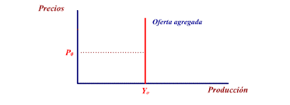
Debido a la flexibilidad de los salarios y los precios, se dice que existe pleno empleo de los factores productivos por lo que es innecesaria la intervención del Estado con medidas de política fiscal.
El modelo clásico centra su análisis en el largo plazo donde las variables se ajustan.

Slide 16
Características del modelo clásico
Predominio de la oferta sobre la demanda.
Competencia perfecta en todos los mercados.
Precios flexibles.
Equilibrio en todos los mercados.
Situación permanente de pleno empleo de recursos.

Slide 17
Modelo Keynesiano

Slide 18
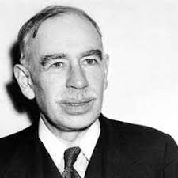
Modelo Keynesiano o multiplicador
Antecedentes
John Maynard Keynes

Slide 19
Considera el análisis en el corto plazo (2 años).
El modelo solo es válido en el corto plazo.
Existencia de rigidez en variables y recursos utilizados
Cuando el nivel de producción es inferior al potencial (los precios permanecen estables

Slide 20
Función de consumo
Relación entre renta, consumo y ahorro.
La función de consumo
Relación funcional existente entre consumo y renta disponible

Slide 21
La función de consumo se basa en la hipótesis de que existe una relación empírica estable entre el consumo y la renta.
En cualquier punto de la recta de 45º, el consumo es exactamente igual a la renta y la familia media no ahorra.
Cuando la función de consumo está por encima de la recta de 45º la familia tiene un ahorro positivo.
Si está por debajo la familia desahorra.
La cantidad de ahorro o desahorro se mide por la distancia vertical entre la función de consumo y la recta de 45º.

Slide 22
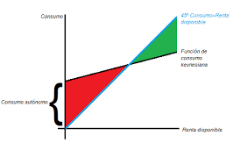
Función de ahorro
Muestra la relación entre el nivel de ahorro y la renta y es la otra cara de la moneda de la función de consumo.
Los valores de ahorro correspondientes a los distintos niveles de renta se calculan teniendo en cuenta que la suma del consumo y el ahorro es igual a la renta.

Slide 23

Consumo
Ahorro
Renta
Despejar ahorro
Renta
Consumo
Ahorro

Slide 24
Supuestos básicos del modelo del multiplicador
Precios fijos
Salarios fijos
Recursos desempleados
Se elimina la política monetaria.
Supone que los mercados financieros no reaccionan a los cambios de la economía (corto plazo).

Slide 25
Equilibrio en el mercado de bienes: economía cerrada y sin sector público
Supuestos simplificadores:
No existe depreciación.
Se distribuyen todos los beneficios entre las economías domésticas.
No se pagan intereses sobre la deuda pública ni transferencias.
Los precios de la economía están dados y son constantes.

Slide 26
La tarea de las empresas
Producir bienes y servicios
Entregar los ingresos a las economías domésticas en forma de salarios o beneficios
La renta personal disponible
Producto nacional.

Slide 27
Supuestos de las empresas
Contratan a tantos trabajadores como deseen al salario vigente
Tienen suficiente capacidad instalada para incrementar la producción sin que se incrementen los costos

Slide 28
Al poderse incrementar la producción sin que se alteren los precios.
La demanda agregada determina el nivel de producción.
Se supone que la inversión actúa como una variable autónoma (su nivel está determinado fuera del modelo).

Slide 29
La política fiscal en el modelo keynesiano
Política fiscal
Impuestos
Gastos del Estado
Es el estudio de la utilización activa de la intervención del Estado para incidir en la actividad económica y tratar de moderar los ciclos económicos.

Slide 30
La política fiscal y el presupuesto público
Presupuesto del sector público es una descripción de sus planes de gasto y financiación.
  Refleja los bienes y servicios que el Estado comprará durante el ejercicio en cuestión, las transferencias que realizará y los ingresos fiscales que obtendrá para hacer frente a los distintos gastos.

Slide 31

Cuando los ingresos del Estado son superiores a sus gastos se habla de superávit presupuestario.
Por lo general, los ingresos públicos no son suficientes para cubrir todos los gastos del Estado, por lo que lo normal es encontrar el presupuesto público en situación de déficit.

Slide 32

El déficit presupuestario aparece cuando existe una diferencia positiva entre el gasto del Estado y sus ingresos y supone, por tanto, que el Estado gasta más de lo que ingresa.
DP= Gastos públicos – ingresos públicos
= Compras de bienes y servicios – impuestos netos

Slide 33
Financiación del déficit público
¿Es bueno o no el déficit público?
Dos posturas teóricas
Problemas derivados de la financiación del déficit público y a que las rigideces institucionales limitan la política fiscal como instrumento para estabilizar la actividad económica.

Slide 34
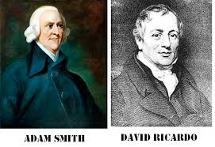
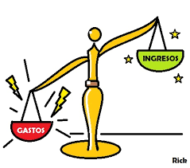
Clásicos
Defienden que el gasto público se limite lo máximo posible y que el presupuesto se mantenga equilibrado anualmente.

Slide 35
Keynesianos
Coinciden con los monetaristas en que el presupuesto debe equilibrarse, pero no anualmente, sino a lo largo de todo el ciclo.
  Aceptan que durante las recesiones se incurra en déficit temporales, que posteriormente serán compensados por superávit en las fases alcistas del ciclo.

